Slide 1

科技论文的阅读与写作
赖韩江
中山大学
http://www.scholat.com/laihanj
邮箱：laihanj3@mail.sysu.edu.cn

Slide 2
提纲
Semi-supervised Learning with GAN
方法部分--写作

Slide 3
方法部分
参考文章：
【1】Zhang Z, Song Y, Qi H. Age progression/regression by conditional adversarial autoencoder[C]//The IEEE Conference on Computer Vision and Pattern Recognition (CVPR). 2017, 2.
【2】Zhu J Y, Park T, Isola P, et al. Unpaired image-to-image translation using cycle-consistent adversarial networks[J]. arXiv preprint, 2017.
【3】Bodla N, Hua G, Chellappa R. Semi-supervised FusedGAN for Conditional Image Generation[C], ECCV 2018.

Slide 4
方法部分
方法部分是文章的主体和核心
  承上启下，是写所提算法、模型等的主要部分;
  步骤、流程要描述清楚
  写作思路：回答“如何”解决导言部分提出的问题

Slide 5
方法部分
方法部分的两大要素
  论点 － 所要解决的或研究问题是什么
  呼应开头
  论证 － 来证明或解决论点的推理过程
  新算法的描述、解决问题的过程等

Slide 6
方法部分
方法部分写作要求
  论点明确，论据充分，论证合理
  数据准确，算法合理
  内容详实，文字简练，逻辑性强

Slide 7
方法部分
方法部分写作技巧
  多使用图表示例
  善于构造数学模型，通过分析推理来提高对问题的认识
  善于使用定理，定义，公理，公式等理论依据
  突出算法的细节，达到强可重现性

Slide 8
方法部分
方法部分写作示例
先总后分
  1. Notations and problem definition
  2. Overview
    2.1 Objective Function
    2.2 Network Architecture

Slide 9
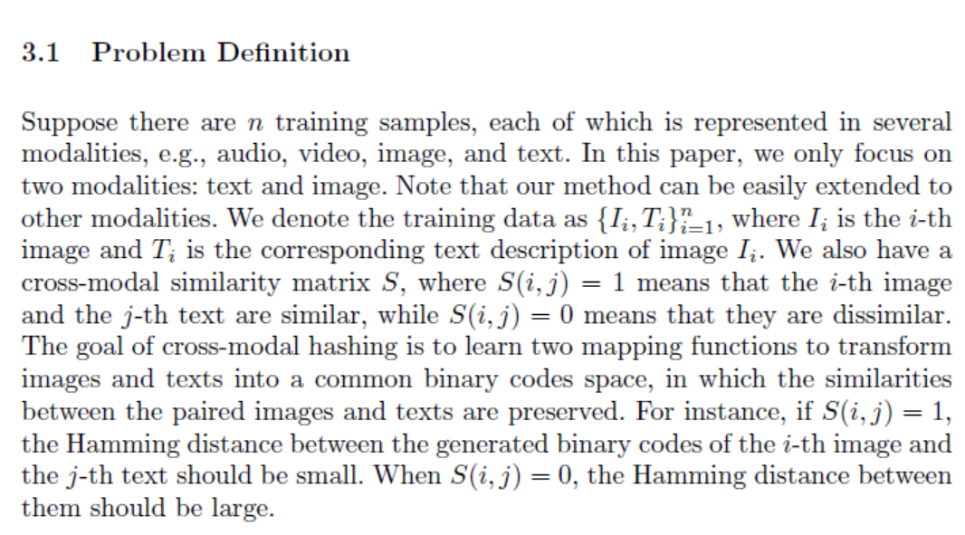
问题定义
  1. Notations and problem definition

Slide 10
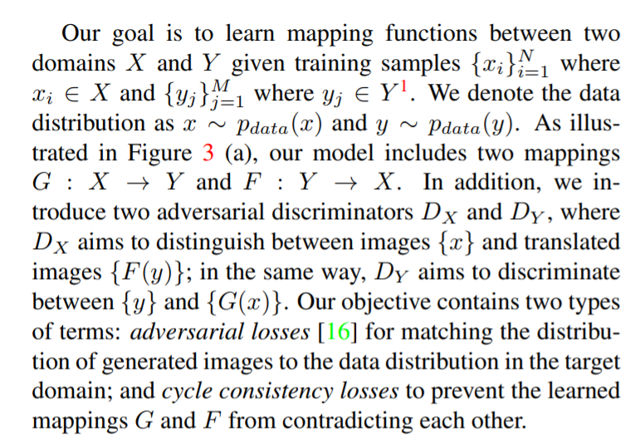
问题定义
  1. Notations and problem definition

Slide 11
问题定义
  Notations and problem definition
  把后面用到的符号、要研究的问题说明白
  在Triple GAN里面，
  首先将符号定义清楚
  其次将研究的问题说明白
  （semi-supervised learning 的定义）

Slide 12
问题定义
  2. Overview
  先总后分：框架图
  先总后分的写法最重要的一个环节：画出框架图
  框架图的好处： 一目了然，非常清楚

Slide 13
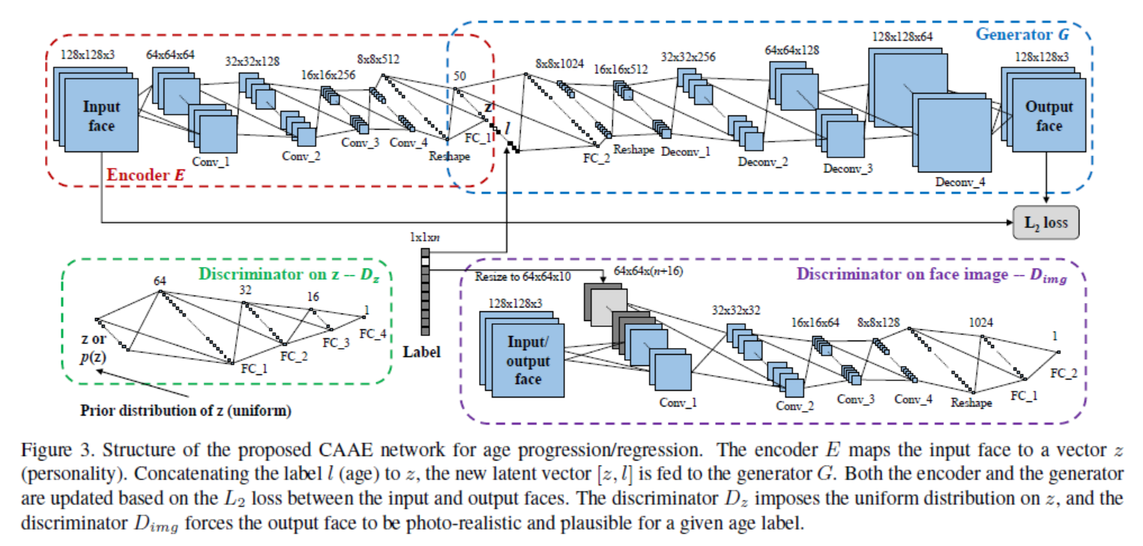
总体框架
  2. Overview

Slide 14
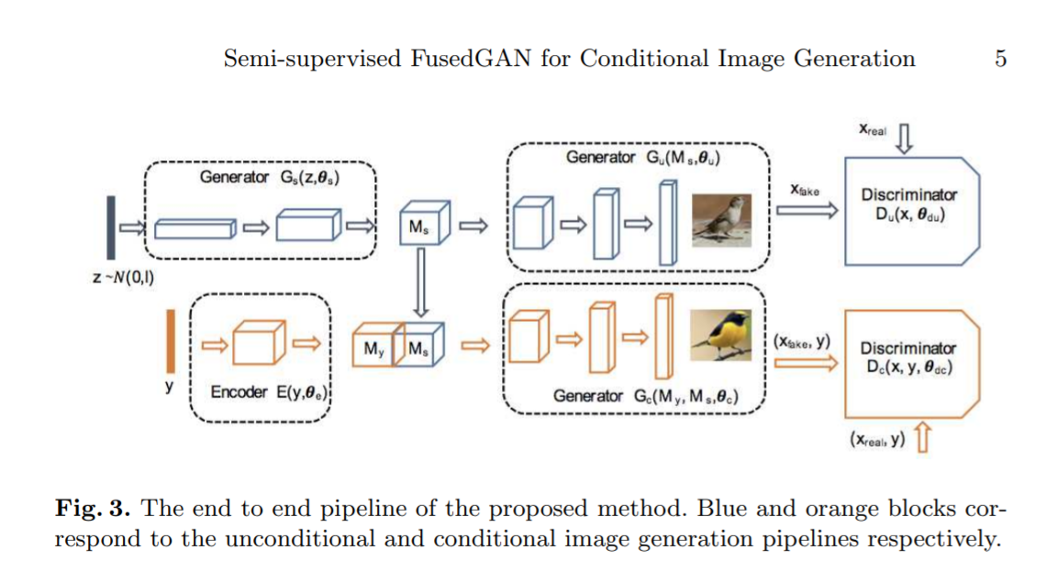
总体框架
  2. Overview

Slide 15
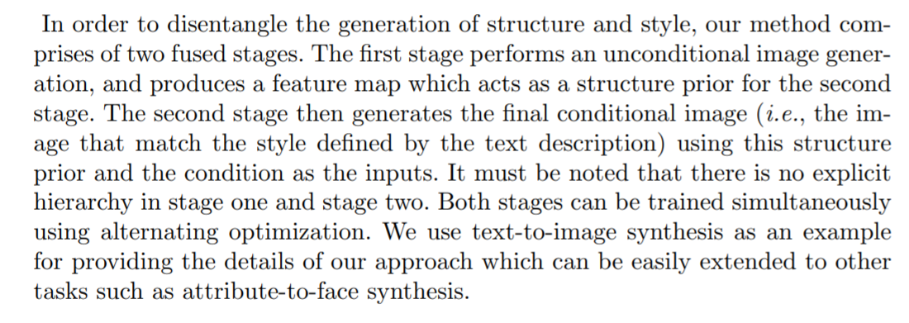
总体框架
  2. Overview

Slide 16
总体框架
  2. Overview
  画一个框架图
  对这个框架图的流程进行简单总体描述

Slide 17
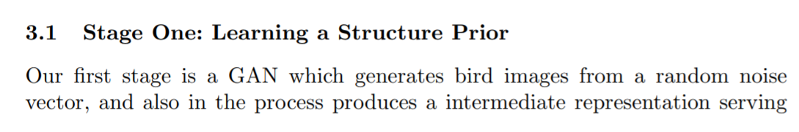
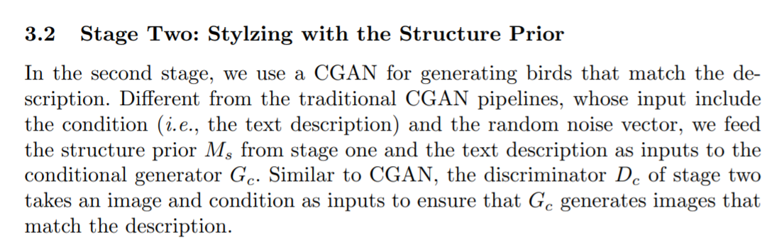
总体框架
  2. 1 分节描述
  总的框架图里面有多少个部分，对每个部分进行描述

Slide 18
总体框架
  分节描述
  2.1 Objective Function
  对损失函数进行描述
  2.2 Network Architecture
  Generator
  Discriminator
  Classifier
  所用到的网络结构

Slide 19
写作练习
  3.1. Problem definition
  （对所要研究的问题进行描述，给出符号和定义）
  3.2. Overview
  (画一个总体框架图，对深度框架的流程进行描述）
  框架图可参考Fig 3 [1]和 Fig 3 in [2]
  总体流程描述可参考4.1. Conditional Adversarial Autoencoder in [1]
    3.2.1 Objective Function
    Triple GAN用的损失函数写清楚
    3.2.2 Network Architecture
    三个网络用到的网络结构
  Generator，Discriminator，Classifier

